Slide 1
МУНИЦИПАЛЬНОЕ БЮДЖЕТНОЕ ДОШКОЛЬНОЕ ОБРАЗОВАТЕЛЬНОЕ УЧРЕЖДЕНИЕ «КАРГАСОКСКИЙ Д/С №3»
Развлечение для детей и родителей
Тема: «Загадки Зимушки-зимы»
Учитель-логопед: Типсина Н.М.
с. Каргасок – 2025г.

Slide 2
Цель: повышать эффективность коррекционно-развивающей работы в совместной игровой деятельности детей и родителей.
Задачи:
Дети.
Коррекционно-образовательные:
обобщать и систематизировать знания о зиме;
уточнять признаки зимы;
Коррекционно-развивающие:
развивать слуховое внимание, зрительное восприятие, логическое мышление;
совершенствовать навыки мелкой и общей моторики.
Коррекционно-воспитательные:
формировать умение слушать не перебивая;
понимать словесную инструкцию;
умение работать и играть в коллективе.
Родители.
акцентировать внимание родителей на важности их участия в логопедической работе и значимости их помощи;
повышать эмоциональную заинтересованность родителей в преодолении речевого нарушения своих детей, посредством игр и игровых упражнений.

Slide 3
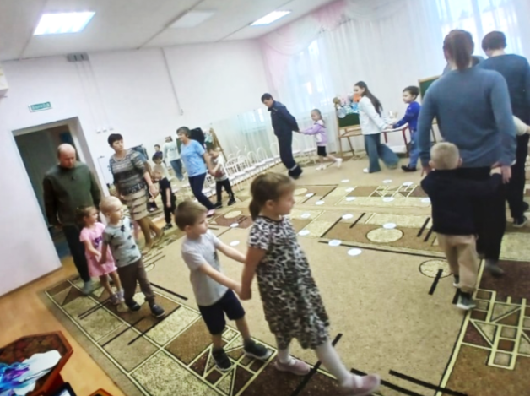
«Саночки»
На дворе у нас мороз, мёрзнут щёки, мёрзнет нос.
Это Зимушка-зима снег и холод принесла.
А ребята мороза не пугаются,
На саночках с родителями катаются.

Slide 4
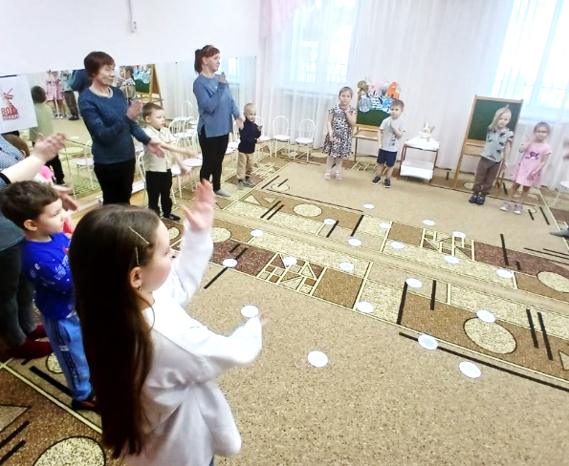
Логоритмическая игра «Что нам нравится зимой?»
Что нам нравится зимой? (хлопки) Белые полянки, (развести руки в стороны) И на горке снеговой (поднять руки вверх, показать «горку») Лыжи или санки (поставить ладони перед собой, затем ладони на ребро)

Slide 5
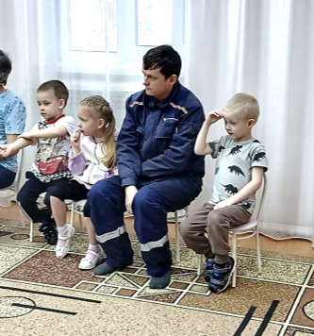
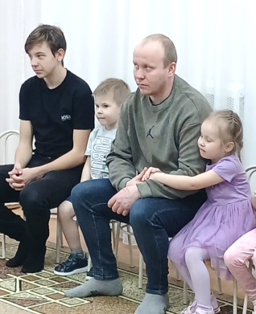
«Загадки о зиме»
Вся я с ног до головы вылеплена с толком.
И глаза черным - черны, и в руках метёлка.
(Снежная баба)
На деревья, на кусты с неба падают цветы.
Белые, пушистые, только не душистые.
(Снег)
Только выпали снежинки, побежал я по тропе,
А они за мной бегут, весь маршрут мой выдают.
(Следы)
Старик у ворот тепло уволок.
Сам не бежит и стоять не велит.
(Мороз)
Не снег и не лёд,
А серебром деревья уберёт.
(Иней.)
Меня хлопали лопатой, меня сделали горбатой,
Меня били, колотили, ледяной водой облили.
И скатились все потом с моего горба гуртом.
(Ледяная горка)

Slide 6
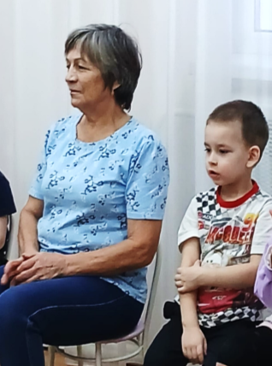
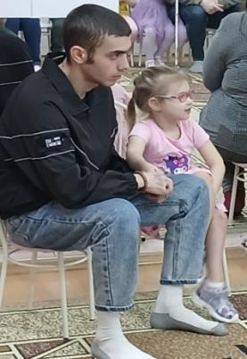
«Да-нет»
А зимою снег идёт? (Да.) Во дворе метель метёт? (Да.)
С юга птицы прилетели? (Нет.) Снегири на ветки сели? (Да.)
Солнце греет жарко-жарко? (Нет.) Едут санки в летнем парке? (Нет.)
Ну тогда со снежной горки санки мчатся к лисьей норке? (Да.)
На заснеженной полянке серый зайка хулиганит? (Нет.)
В нору тащит он лису. «Ой, - кричит, – не донесу!» (Нет.)

Slide 7
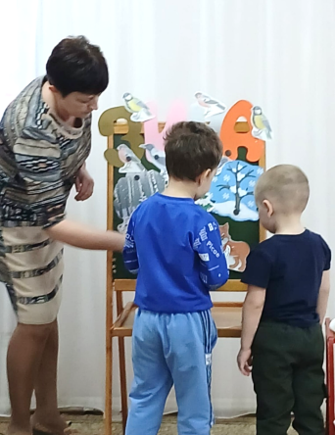
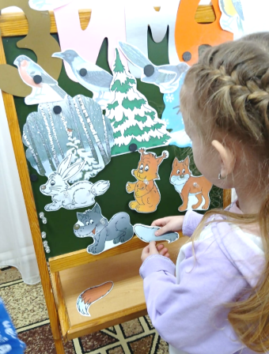
«Чей хвост?»
Однажды проснулись животные в лесу и не нашли у себя хвостов. Они решили, что ночью ветер оторвал их и разнёс по лесу. Вот и пошли звери по лесу искать хвосты. Долго ли, коротко ли шли звери, увидели на дереве хвосты. Стали звери спорить, где, чей хвост? Помогите зверям найти свои хвосты, ответив правильно на вопрос:
Чей это хвост? (Беличий, волчий, лисий, заячий)

Slide 8
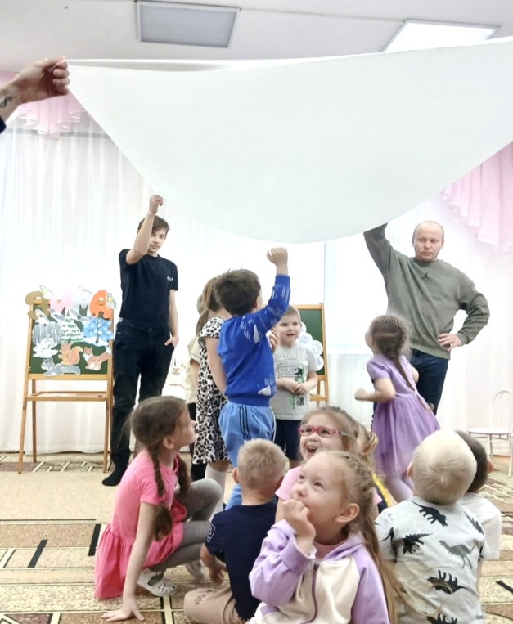
Подвижная игра
«Снежное одеяло»

Slide 9
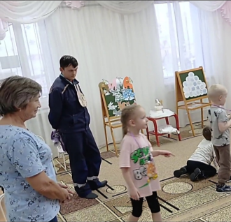
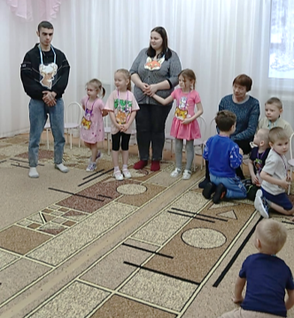
«Звериные загадки»
Кто зимой холодной
Бродит серый, злой, голодный? (Волк)
Зимой – беленький.
Летом – серенький.
Никого не обижает,
А сам всех боится. (Заяц)
Трав копытами касаясь
Ходит по лесу красавец.
Ходит смело и легко
Рога раскинув широко. (Лось)
Зверька узнаем мы с тобой
По двум таким приметам:
Он в шубе серенькой зимой,
А в рыжей шубке – летом. (Белка)
Хитрая плутовка,
Рыжая головка,
Пушистый хвост – краса!
А зовут ее … (Лиса)

Slide 10
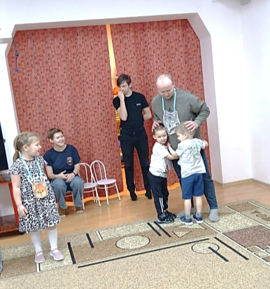
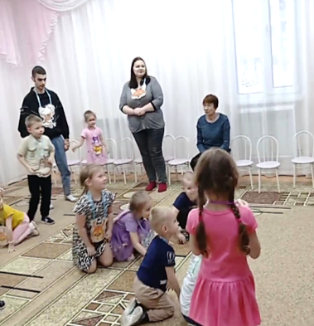
Игра. «Найди детёныша»
Ребята, вы заметили, что звери чем-то озабочены, встревожены. Оказывается, случилась беда. Однажды вечером подул сильный ветер, да такой, что нельзя было удержаться на ногах. Звери в страхе разбежались, а детёныши растерялись. Надо их найти. Скажите, кто рождается у мамы: у лосихи (лосёнок), у лисы (лисята), у волчицы (волчата), у белки (бельчата), у зайчихи (зайчата).

Slide 11
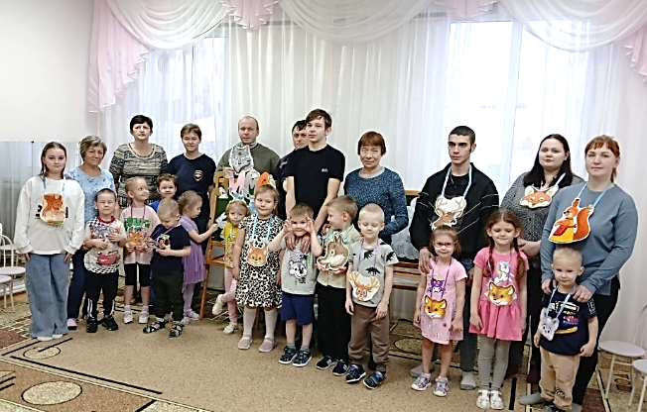
Спасибо за внимание
До новых встреч!

